Slide 1


МКОУ Побединская СОШ
Исследовательский проект по теме:
Лекарственные растения
Новосибирской области
Выполнил: ученик 9 класса
Лукашов Игорь
Руководитель: Сарапулов А. Е.

Slide 2
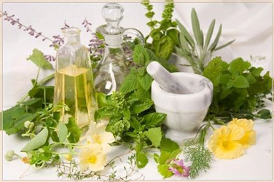
Актуальность темы
Актуальность обращения к этой теме определяется тем, что сегодня лекарственные растения находят всё более широкое применение при лечении различных заболеваний, заменяя дорогостоящие лекарства. Ведь в них содержатся такие вещества, синтезировать которые человек ещё не может. Поэтому иногда лекарственные растения оказываются эффективней современных лекарств.

Slide 3
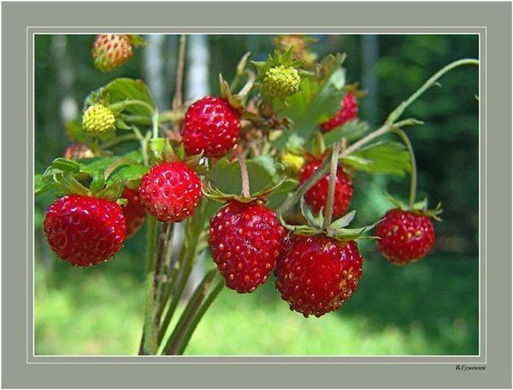
Проблема проекта
Какие лекарственные растения произрастают на территории Новосибирской области?
Могут ли растения заменить лекарство?
На данные вопросы нет готовых ответов в учебниках, поэтому мне захотелось самостоятельно найти на них ответы.

Slide 4
Цель и задачи проекта
- Исследование вопроса, какие лекарственные растения произрастают в Новосибирской области и как они помогают человеку.
Задачи:
-Познакомиться с группами, на которые делятся лекарственные растения.
- Узнать, какие болезни лечат лекарственные растения, уточнить, какие части лекарственных растений используют в лечебных целях.
- Изучить, как нужно правильно собирать и хранить лекарственные растения .
- Создать творческую копилку о лекарственных растениях.

Slide 5
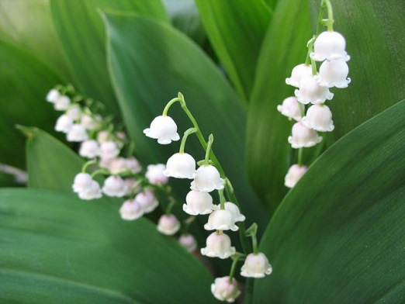
Ожидаемый результат
Данный проект позволит познакомиться с видами лекарственных растений, растущих на территории Новосибирской области, с правилами сбора, а также с их применением.
План работы над проектом:
1. Выбор темы.
2. Сбор материала о лекарственных растениях Новосибирской области в научной литературе. Поиск материала в интернете.
3. Знакомство с народными рецептами .
4. Подбор загадок, стихов о лекарственных травах, составление кроссвордов.
5. Создание презентации проекта.

Slide 6
Что такое лекарственные растения?
Лекарственными называются растения, которые применяются для лечения людей или животных или же употребляются в качестве сырья для производства лекарств.
На территории Новосибирской области произрастает большое количество лекарственных растений.
Все лекарственные растения можно поделить на три большие группы: травы, деревья и кустарники, ягоды. Человек заметил, что животные среди множества растений выбирают только те, которые помогут им излечиться, и он начал изучать эти растения и их свойства. На Руси таких людей называли «травниками»: изучив лекарственные свойства растений, они заносили их в особую книгу. Теперь их лекарственные свойства широко применяются в медицине.

Slide 7
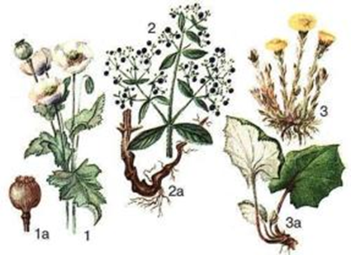
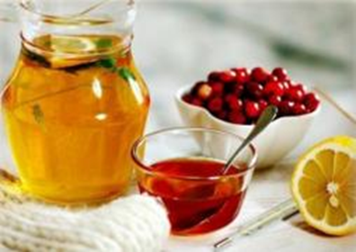
Что нужно знать о лекарственных растениях?
Целебные вещества распределены по разным частям растения
При сборе лекарственных растений нужно знать:
1. В какой части растения сосредоточены полезные элементы.
2. В какой период в растении максимально скапливаются целебные вещества.
3. При каких болезнях используется то или иное растение
Формы применения лекарственных растений:
1. Настой, отвар, масляный экстракт, сок
2. Порошок из высушенных растений
3. Травяная ванна, примочка

Slide 8
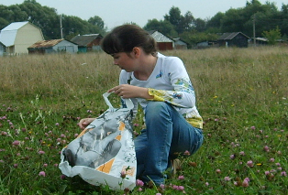
1.Сбор нужно проводить в сухую погоду, после схода росы, подальше от железных и шоссейных дорог.
2. Сушить собранные растения в деревенских условиях можно на чердаках и в сараях подальше от солнечных лучей, на сквозняке.
3. Хранить высушенные растения нужно
в сухом, хорошо проветриваемом, лучше
прохладном месте в бумажных пакетах и
коробках, мешочках из марли или хлопчато-
бумажной ткани.
Сбор лекарственных растений – простые советы

Slide 9
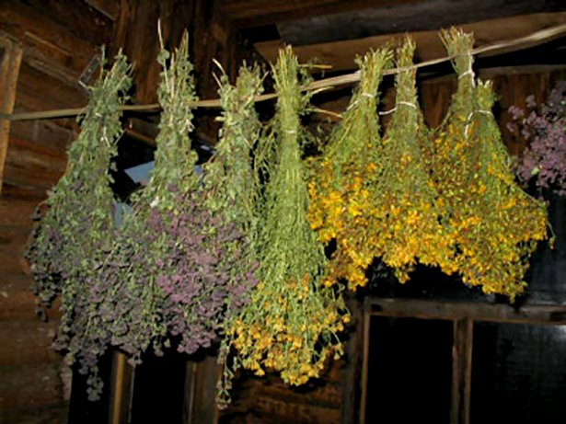
Условия и правила хранения трав.
Сушат и хранят собранные травы в сухих, полутемных, хорошо проветриваемых помещениях

Slide 10

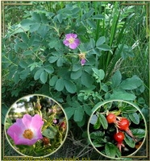
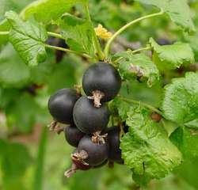
Использование лекарственных растений в лечебных целях
Целебные свойства растений | Название растений | Какие части растений обладают целебными свойствами | При каких болезнях используют растение | Какие лекарственные средства готовят из растения
Ранозаживляющие | подорожник | лист | нарывы, порезы | сок
 | пастушья сумка | надземная часть | ушибы, царапины | настой
Богатые витаминами | шиповник | плод | авитаминоз | сироп
 | чёрная смородина | плоды, листья | авитаминоз, простуда, расстройство желудка | Отвар, настой, ягоды в свежем и сушёном виде, чай, свежий сок

Slide 11
заключение
Выполняя работу, я познакомился с разными видами лекарственных растений Новосибирской области. Теперь я знаю, как они нам помогают при лечении заболеваний, какие полезные вещества в них содержатся, как заготавливать растения, как приготовить витаминные чаи. Зачастую лекарственные травы оказывают наибольшее воздействие на организм человека, чем лекарства. Да и побочных действий лекарственные средства имеют гораздо больше. Но всё же лекарственные растения лучше не использовать без рецепта врача. Работа мне показалась интересной, потому как я узнал о большой силе лекарственных трав.
Чтобы моя работа вызвала интерес, я создал творческую копилку материалов о лекарственных растениях.
Но главное, я понял, что природу нужно ценить, охранять лекарственные растения, которые играют огромную роль в нашей жизни, и учить этому других.

Slide 12
литература
1. Большая энциклопедия Кирилла и Мефодия (2CD)
2.Интернет-ресурсы: http://altairegion.narod.ru
http//:sibredplant.ru - http://ozonit.ru/index.php
http://www.myshared.ru/slide/573892/
http://images.yandex.ru/ - http://milinda.com.ua/
3.Телятьев В.В. Полезные растения Центральной Сибири. Иркутск, 2017 г.
4.Глуздаков С.И. Берегите зеленых друзей. Новосибирск, 2014
5. Блинков И. Л. Лекарственные растения в клинике. – Москва: Знание, 2013
6. Соколов С. Я., Замотаев И. П. Справочник по лекарственным растениям. – Москва: Медицина, 2014

Slide 13

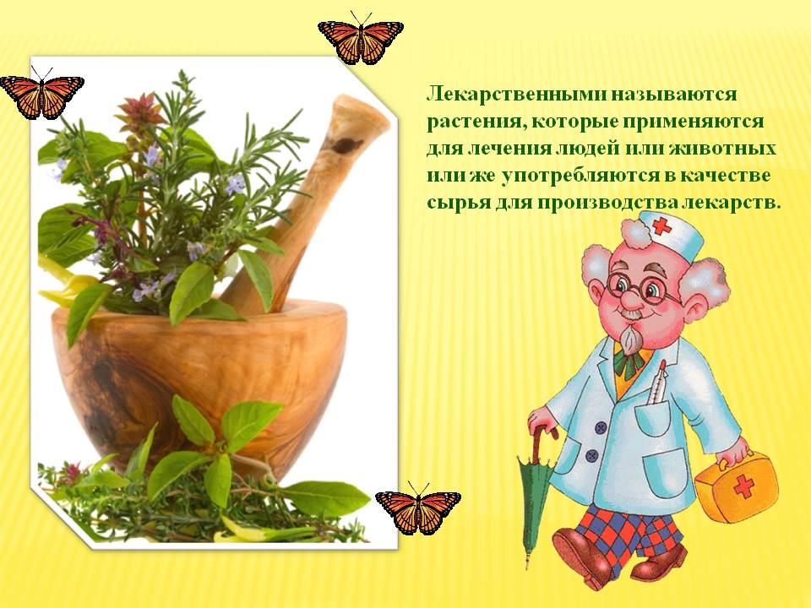
БУДЬТЕ ЗДОРОВЫ!

